Slide 1

CHÀO MỪNG CÁC CON
ĐẾN VỚI TIẾT HỌC

Slide 2

Toán
Ôn tập về phép cộng, phép trừ
trong phạm vi 100 (tiếp)

Slide 3
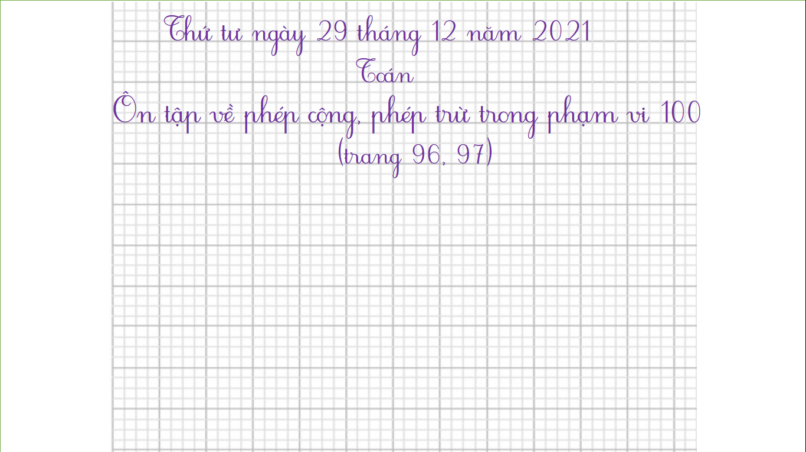

Thứ tư ngày 29 tháng 12 năm 2021
Toán
Ôn tập về phép cộng, phép trừ trong phạm vi 100
(trang 96, 97)

Slide 4











Yêu cầu cần đạt
Vận dụng được kiến thức kĩ năng về phép cộng, phép trừ đã học vào giải các bài toán.
- Phát triển các năng lực toán học.

Slide 5







Luyện tập

Slide 6
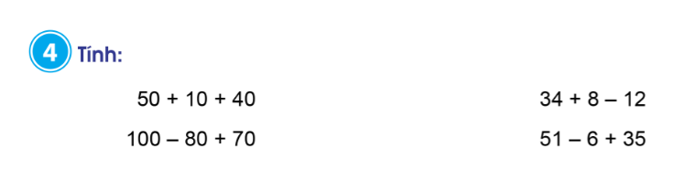
Khi thực hiện tính các dãy tính, con cần thực hiện theo thứ tự nào?
Khi thực hiện tính các dãy tính, con cần thực hiện theo thứ tự từ trái sang phải.
Các con hãy trình bày bài vào vở ô li Toán.

Slide 7
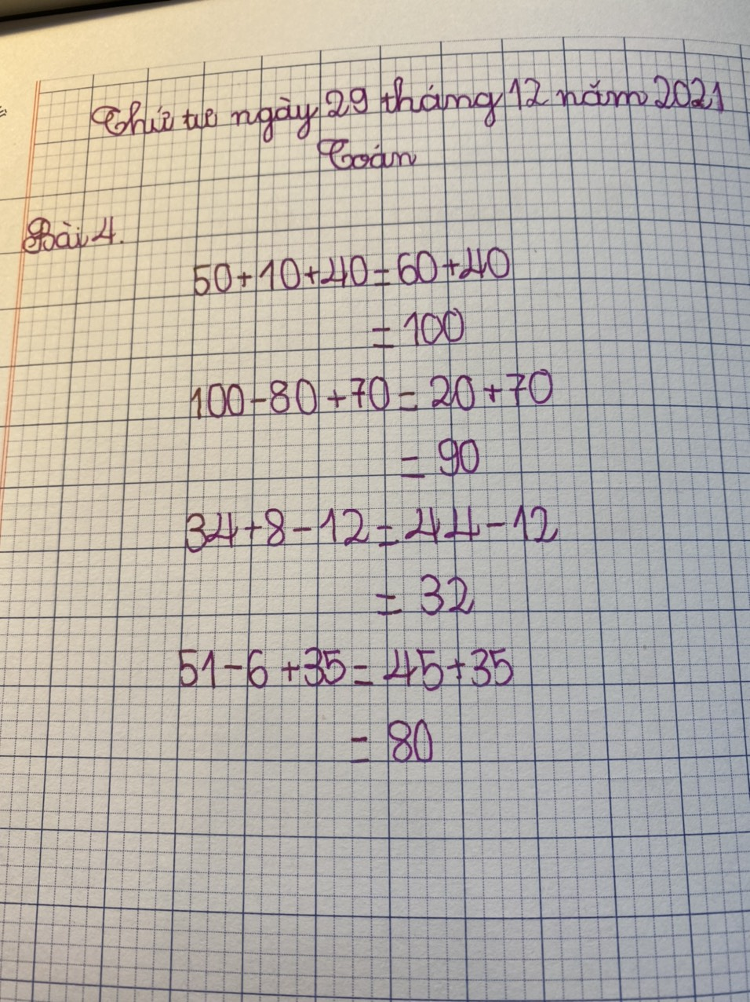

Slide 8
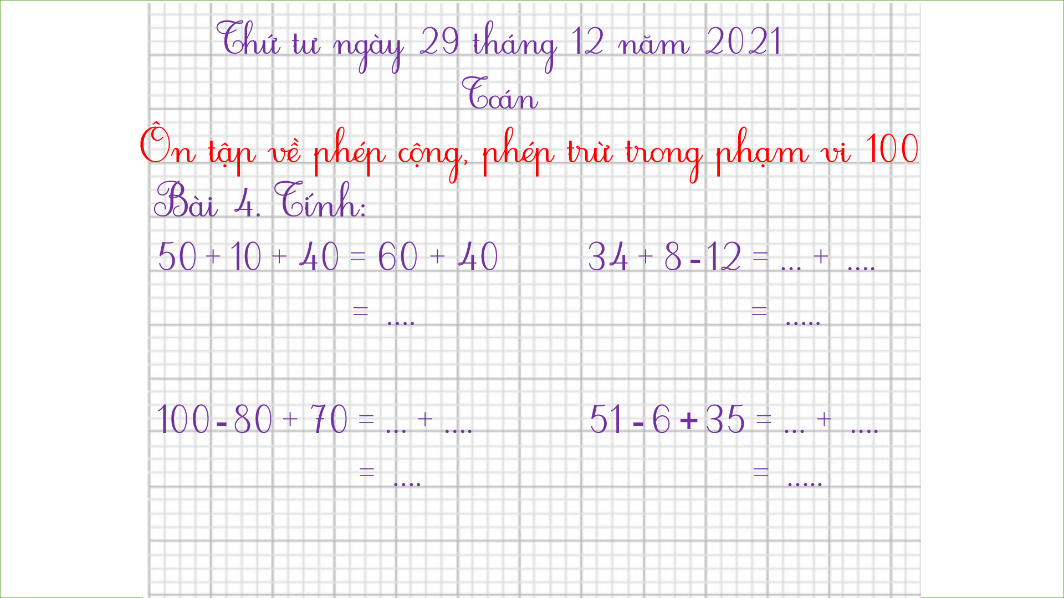
Thứ tư ngày 29 tháng 12 năm 2021
Toán
Ôn tập về phép cộng, phép trừ trong phạm vi 100
Bài 4. Tính:
50 + 10 + 40 = 60 + 40 34 + 8 - 12 = … + ….
= …. = …..
100 - 80 + 70 = … + …. 51 - 6 + 35 = … + ….
= …. = …..

Slide 9
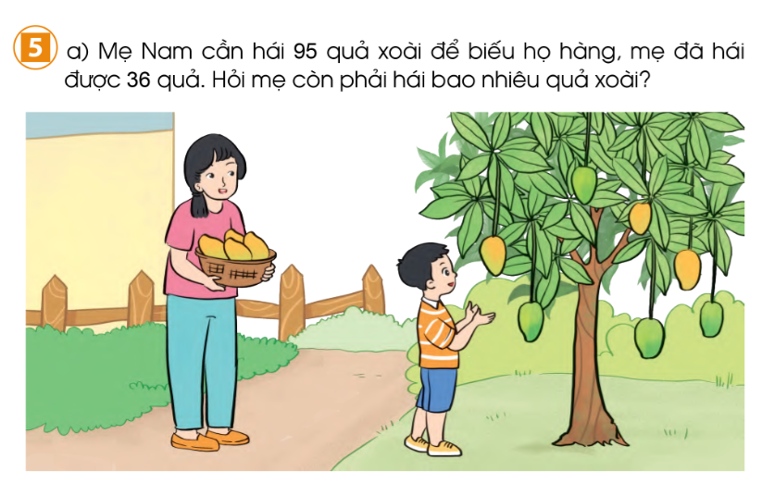
Bài toán thuộc dạng toán nào đã học?
Bài toán thuộc dạng toán tìm hiệu.
Con hãy tóm tắt và hoàn thành bài vào vở ô li Toán.

Slide 10
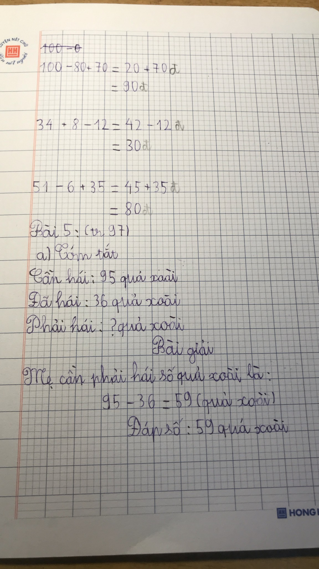

Slide 11
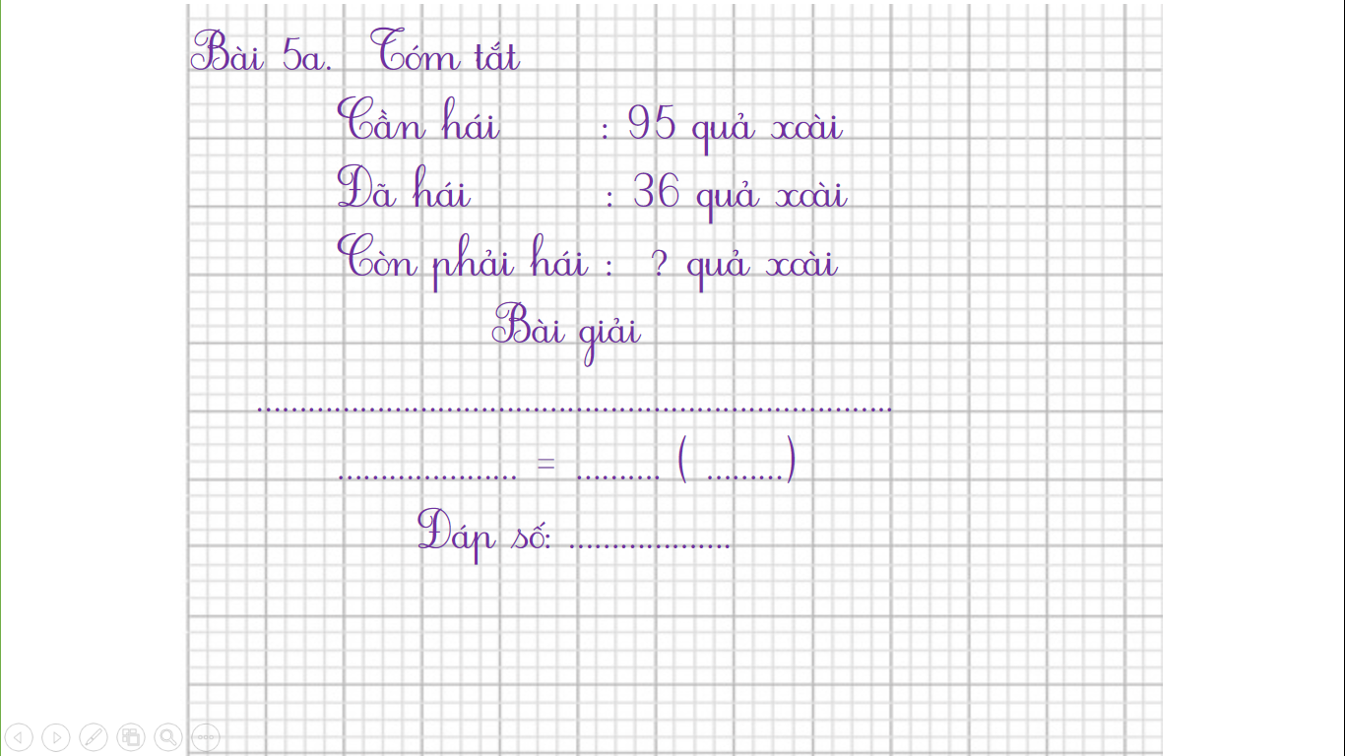
Bài 5a.
Bài giải
………………………………………………………………..
………………… = ………. ( ………)
Đáp số: ……………….
Tóm tắt
Cần hái : 95 quả xoài
Đã hái : 36 quả xoài
Còn phải hái : ? quả xoài

Slide 12
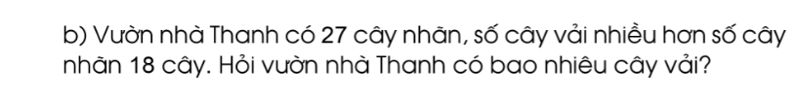
Đề bài cho biết những gì? Đề bài hỏi gì?
Bài toán thuộc dạng toán gì?
Bài toán về nhiều hơn.
Con hãy xác định số lớn, số bé và phần nhiều hơn?
Con hãy tóm tắt và hoàn thành bài vào vở ô li.

Slide 13
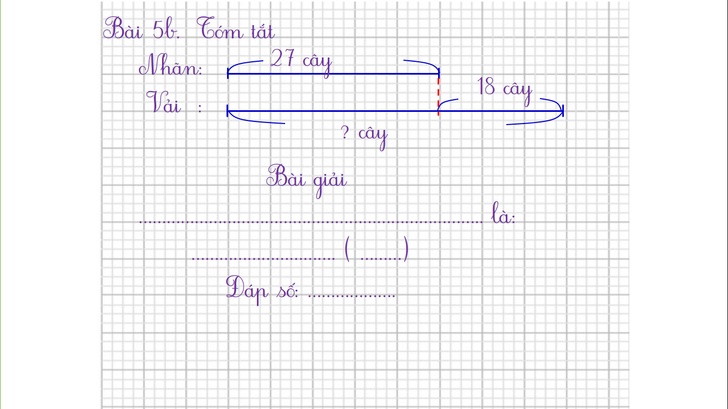
Bài 5b. Tóm tắt
Bài giải
……………………………………………………………….. là:
…………………………. ( ………)
Đáp số: ……………….
Nhãn:
Vải :
27 cây
18 cây
? cây

Slide 14
Dặn dò
Hoàn thành bài 4, 5 vào vở ô li Toán.
Xem trước bài sau: Ôn tập về hình học và đo lường (98)

Slide 15

Hẹn gặp lại các con
trong những tiết học sau!

